Slide 1

公众号系统介绍及其中间件分析
课程报告
课程名称：中间件实现技术
指导老师：胡鹤
姓 名：马晓臣
学 号：2019104253
组名：三原色小组
日期：2020.10.31

Slide 2


0. 目录
CONTENTS
系统介绍
中间件session
中间件sqlalchemy

Slide 3
1 . 系统介绍
CONTENTS
总体介绍
所做工作
功能实现

Slide 4
1.1
总体介绍
系统基于 Flask 框架，目前实现的功能主要包括注册、登陆、发表文章、文章删除、点赞、评论与回复评论、验证码。
模块：公众号模块和普通用户模块，用户模块只能点赞、评论、浏览，公众号模块可以有全部功能。

Slide 5
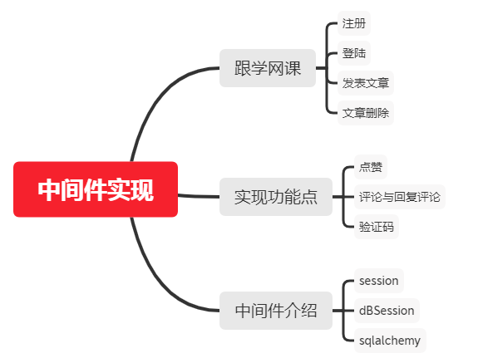
1.2
所做工作

Slide 6
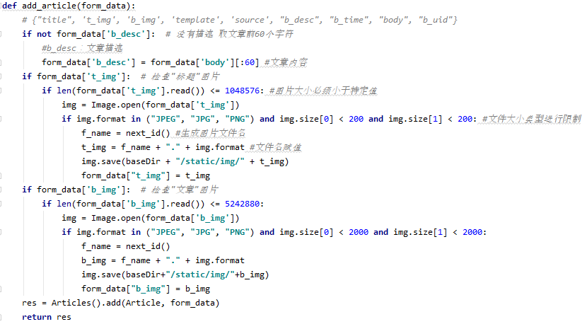
1.3
功能实现
注册、登陆、发表文章等等，以发表文章为例。

Slide 7
2. 中间件session
CONTENTS
定义
原理
代码实现

Slide 8
2.1
定义
中间件是介于应用系统和系统软件之间的一类软件，它使用系统软件所提供的基础服务（功能），衔接网络上应用系统的各个部分或不同的应用，能够达到资源共享、功能共享的目的。
中间件=平台+通信。
session 可以看做是在不同的请求之间保存数据的方法，因为 HTTP 是无状态的协议，但是在业务应用上我们希望知道不同请求是否是同一个人发起的。

Slide 9
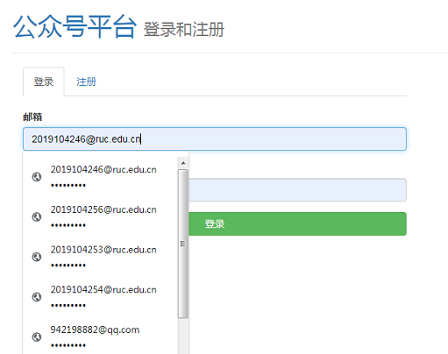
2.2
原理
客户端进行第一次请求时，客户端的HTTP request（cookie为空）
服务端创建session
请求结束时，session内容填写入response的cookie中并返回给客户端
客户端的cookie中便保存了用户的数据
再次请求时， 客户端的HTTP request中cookie已经携带数据

Slide 10
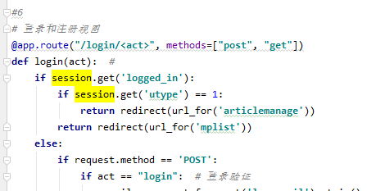
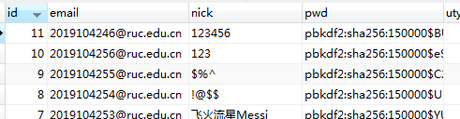
2.3
代码实现
该系统通过用户访问 POST /login 来实现登陆
用户登陆的信息在本地的存储如下

Slide 11
3. 中间件sqlalchemy
CONTENTS
定义
架构
代码实现

Slide 12
3.1
定义
SQLAlchemy 是 Python 中一个通过 ORM 操作数据库的框架。他的作用就是能将数据库里面的实体类数据表映射成python里面的实体类，与Django的ORM框架各有优缺点。
ORM：一般指对象关系映射。

Slide 13
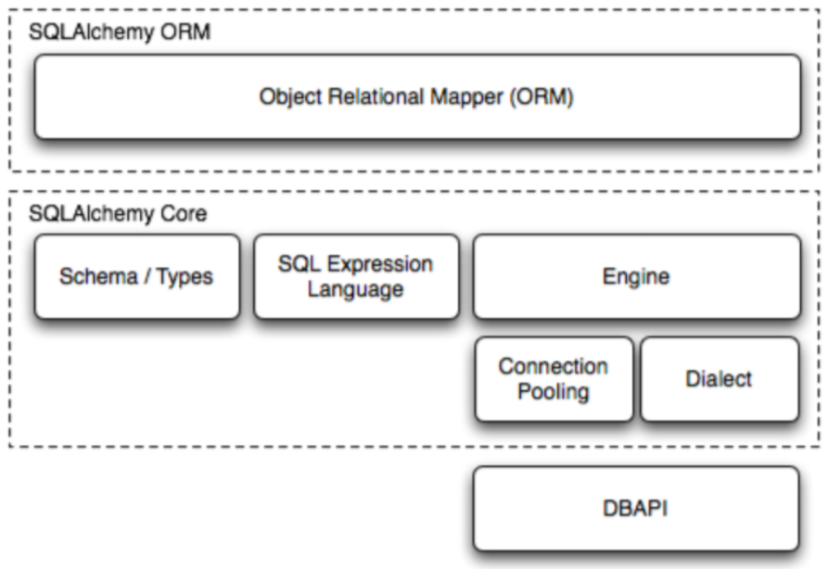
3.2
架构
Schema/Types 定义了类到表之间的映射框架（规则）
SQL Expression Language 封装好 SQL语句
Engine是操作者
Connection Pooling 是连接池
Dialect 根据用户的配置，调用不同的数据库 API(Oracle, postgresql, Mysql) 并执行对应的 SQL语句。

Slide 14
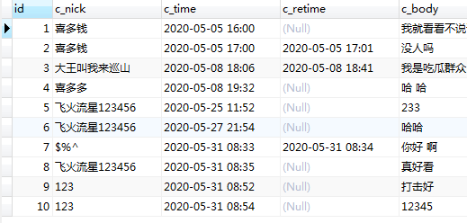
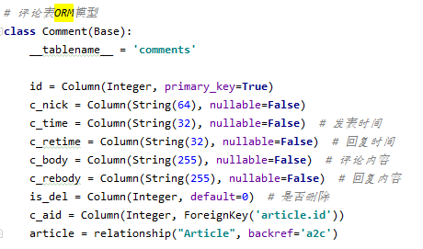
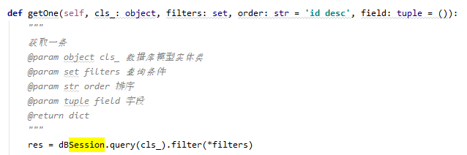
3.3
代码实现
增删查改（以查询为例）
创建表&数据库内容

Slide 15
感谢观看

